Slide 1
«Divergence des représentations de marché au regard de l’hypothèse monocentrique » Le cas des bureaux franciliens
Paul ANDRIOT, Université Paris Dauphine
Fabrice LARCENEUX, Université Paris Dauphine
Arnaud SIMON, Université Paris Dauphine
Institut Louis Bachelier
Real Estate Finance and Economics network (ReFinE)
Notes:
En clair le titre veut dire quoi ?
Vulgariser le titre
« Recherche avec FL, AS »

Slide 2
Sommaire
Monocentrisme, polycentrisme et mesure de la qualité
Distribution de la qualité dans le marché parisien
Effets de la distance au QCA et comparaison entre la qualité perçue et les mesures financières

Slide 3
Monocentrisme, polycentrisme et mesure de la qualité

Slide 4
QCA : Quartier Central des Affaires : une place centrale dans la ville, où les prix sont maximaux
Notion de ville monocentrique vs. polycentrique
Objectif : Analyser les représentations de la centralité sous le prisme financier et sous celui de la qualité perçue
Cas d’étude : marché des bureaux en Ile-de-France
/
Géographie de la qualité perçue Géographie qualité financière
Centralité par rapport au QCA
Problématique : Est-ce que la géographie de la qualité perçue et la géographie de la qualité financière sont les mêmes au regard de l’hypothèse monocentrique ?
Notes:
Traduction de la question de recherche, dire de manière basique simple
Être plus simple, vulgariser pour le monde professionnel
C’est la géographei de la fi/qualité dont on va se demander si mono / poly centrique
« on va voir que les représentation patailes de ces 2 géo ne sont pas les mêmes »
Déroulement – récit – fil conducteur sur les slides 2 – 3 – 4 -5 ( enchainement des idées, logique dans l’agencement des idées , mettre en avant le fil rouge)

Slide 5
Revue de litterature sur la centralité
Le centre d’une ville est le lieu où les interactions sont les plus fortes (Huriot and Perreur, 1994; Raynaud, 1992),
La centralité est un lieu perçu comme étant la meilleure localisation,
Les entreprises choisissent le lieu le plus avantageux pour concrétiser leur activité (Hartman, 1950).
Un quartier d’affaires (QCA à Paris) : permet de réduire les coûts d’une entreprise (temps de transport, qualification des actifs…) (Gaschet and Lacour, 2002) et créer des avantages comparatifs.
Si la ville moderne est systématiquement polynucléaire (Archer & Smith, 2003), l’organisation spatiale des immeubles de bureaux tend à être monocentrique.
Notes:
Déroulé avec fil rouge
La ville moderne = préciser que l’ensemble (résidenti, commerce, tout) = poly
Et les bureaux spécifiquement

Slide 6
« The real estate game »
Une trop grande dépendance de la valeur des actifs à des éléments financiers (Quan & Quibley 1991, Adair 2005),
Asymétrie de l’information : l’information est rare, fragmentée et non partagée entre les acteurs (Holtermans, 2016, Garmaise, 2003, Levitt, 2008, Arkelof, 1970, Kurlat, 2015, Garner, 1971, Palm, 2015)
Mauvaise compréhension de la formation des prix (Quan & Quibley 1991),
L’accès à l’information est déterminant dans la performance des portefeuilles d’investissement (Holtermans, 2016),
Le rapport entre la qualité et le prix (Garner, 1971) n’est pas évident dans le cas d’un « lemon market » (Palm, 2015),
Méconnaissance des facteurs de risque (Adair, 2005).
Une bonne connaissance d’un parc immobilier est pourtant un élément central de la stratégie des acteurs et des territoires.
= Nécessité de créer un signal de qualité des immeubles
Notes:
Enjeu du fil conducteur
Bien insister sur le signal de qualité
ET c’est ce signal de qualité dont on va regarder la géographie

Slide 7
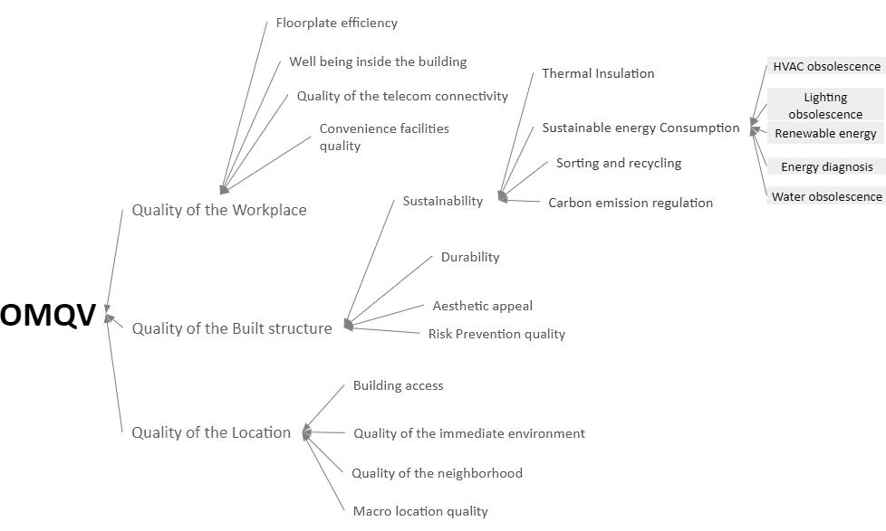
Structure du modèle d’évaluation
OMQV = “Objectivized Market Quality Value” (= la valeur d’un immeuble telle qu’elle est perçue par les parties prenantes).
3 dimensions
14 sub-dimensions
50 composantes
150 characteristics
/1000 /20 /20
Notes:
Préciser mesure RQR
Une grille + une pyramide
C’est le marché qui décide de l’articulation des niveaux de qualité
Le rôle de RQR est de sonder le marché pour savoir comment s’articulent les niveaux.

Slide 8
Le marché des bureaux de la métropole parisienne

Slide 9
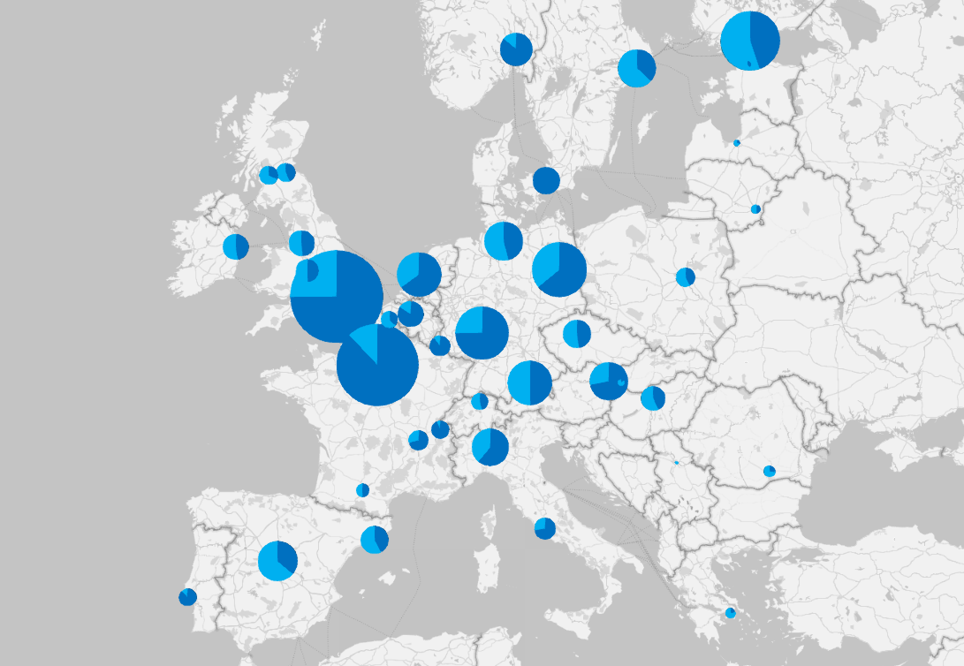
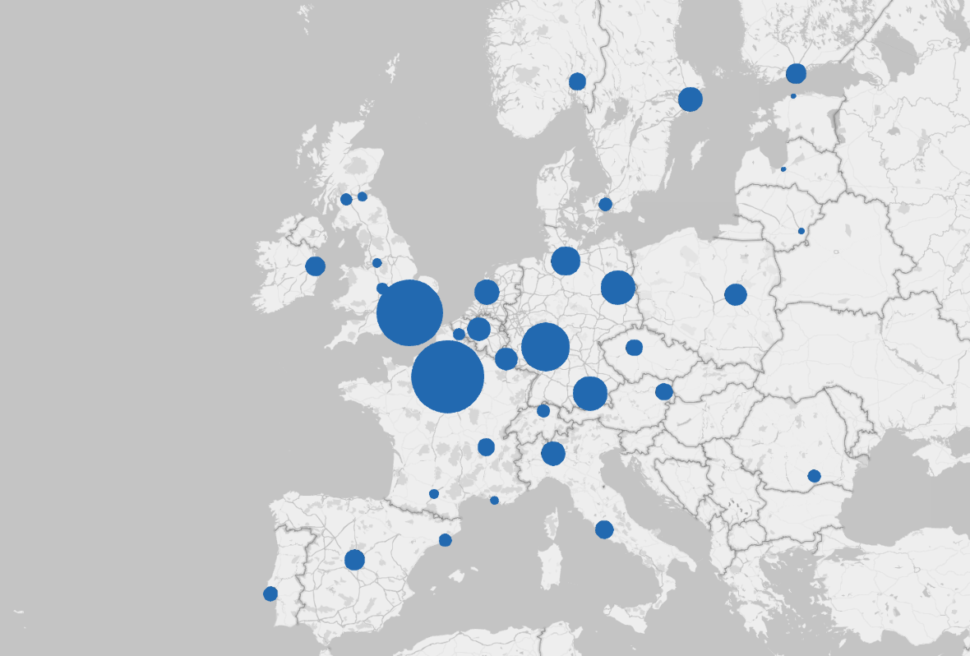
Investissements européens en bureaux, 2018 – (flux)
19M€
9M€
^
N
Basemap : Open Street Map (OSM) Light grey & BNP Paribas Real Estate, European Markets, 2018
0 250 700 km

Slide 10
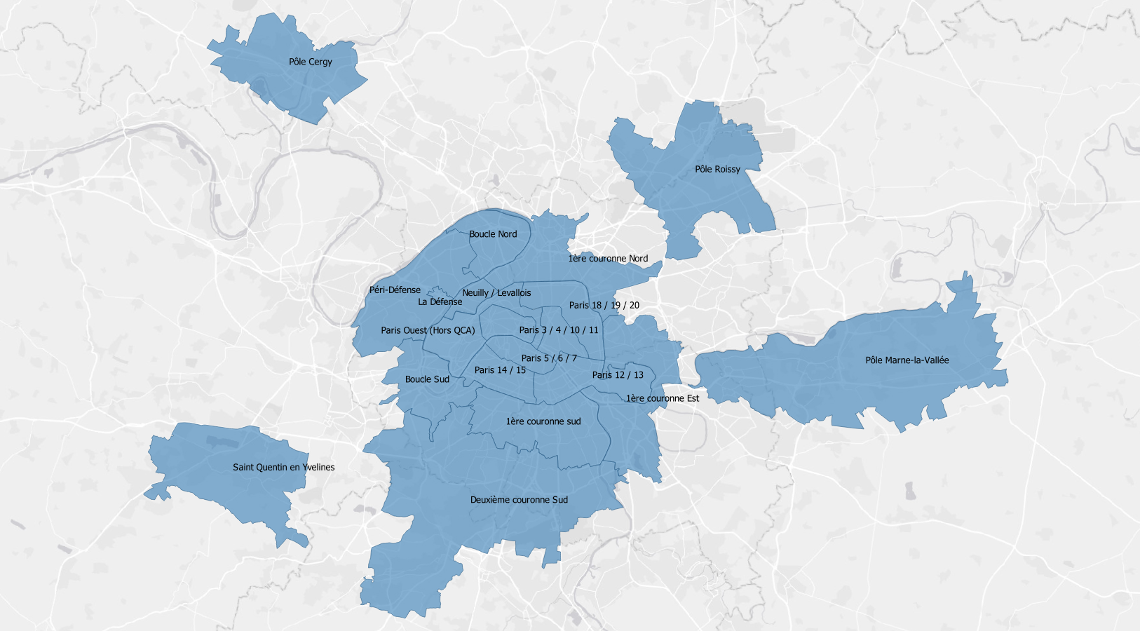
Cas d’étude de la métropole parisienne
(stock m²)
La Défense = 4,7 millions m²
QCA = 7,5 millions m²
Secteurs représentés = 25,4 millions m²
Ensemble Ile-de-France = 44 millions m²
^
N
0 7.5 15 km
Basemap : Open Street Map (OSM) Light grey & Immostat’s submarkets

Slide 11
Echantillon d’immeubles notés (n=104)
 | Minimum | Maximum | Moyenne | Ecart Type
Qualité Globale (/1000) | 488 | 831 | 639 | 61
Qualité de l'espace de travail (/20) | 8,0 | 17,9 | 12,3 | 1,9
Qualité de la structure (/20) | 8,0 | 16,3 | 11,9 | 1,6
Qualité de la localisation (/20) | 9,8 | 17,4 | 13,8 | 1,7
Qualité de l'immeuble (/20) | 7,8 | 15,8 | 10,6 | 1,6
Efficacité des espaces de travail (/20) | 5,3 | 19,5 | 15,1 | 3,2
Bien être dans l'immeuble (/20) | 4,1 | 19,1 | 10,4 | 3,1
Qualité de la connectivité (/20) | 2,3 | 20,0 | 9,5 | 5,1
Qualité des services de l'immeuble (/20) | 0,4 | 19,7 | 8,5 | 4,7
Aspect esthétique (/20) | 3,6 | 19,8 | 10,9 | 2,7
Durabilité (/20) | 4,1 | 18,3 | 11,6 | 2,5
Qualité de la consommation (/20) | 1,1 | 17,9 | 9,8 | 3,7
Prévention des risques (/20) | 4,5 | 15,2 | 9,4 | 2,1
Accessibilité de l'immeuble (/20) | 4,5 | 17,3 | 13,5 | 2,5
Qualité de l'environnement immédiat (/20) | 9,5 | 16,7 | 14,8 | 1,6
Qualité du quartier (/20) | 4,8 | 20,0 | 9,6 | 3,9
Valeur Vénale (€/m²) | 1040,8 | 21302,0 | 8048,4 | 4309,8
Valeur Locative de Marché (€/m²/an) | 113 | 840,0 | 422,8 | 156,8
Rendement (en %) | 2,1 | 16,3 | 6,0 | 2,1
Distance au centre (en km) | 0,3 | 23,5 | 5,5 | 5,3
Il s’agît ici des variables qui définissent la qualité des immeubles,
104 immeubles ont été analysés,
3 variables de dimensions (espaces de travail, structure et localisation),
11 variables de sous-dimensions (3 à 4 par dimension),
3 variables financières (valeur vénale, loyers et rendements),
Et 1 variable géographique.
Notes:
Variables « utilisées » « introduites » au lieu de « manipuler »
Rajouter quadrillage + commenter un peu plus les min et max
Commenter la distance au centre (jusq’à 23 km)

Slide 12
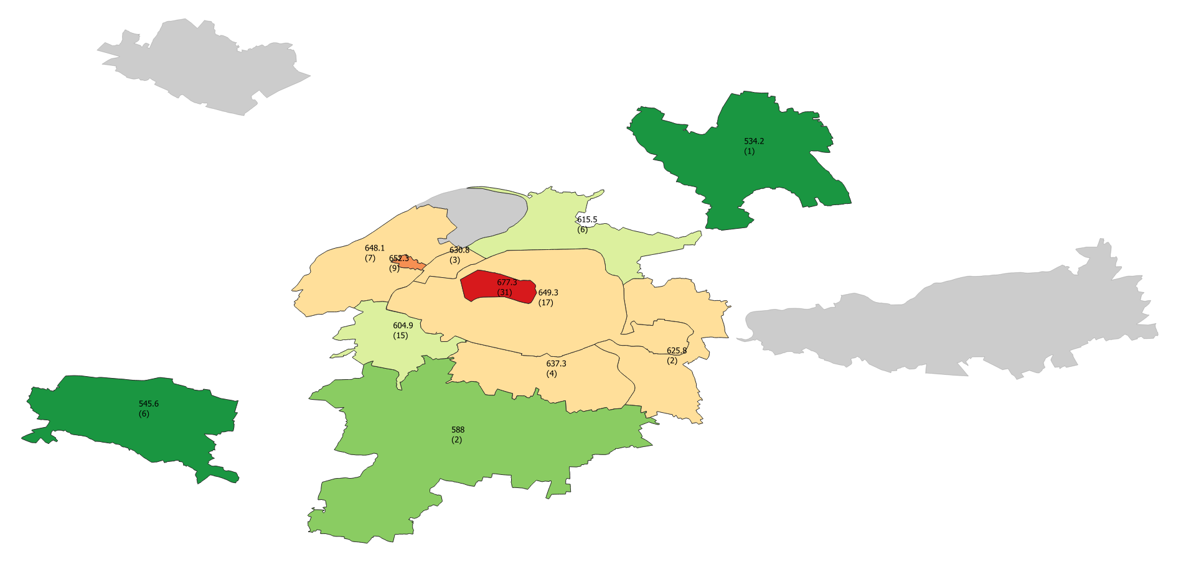
Moyenne de la note de Qualité globale (localisation + immeuble) (/1 000) dans la metropole parisienne
(nb. d’observations)
Basemap : Immostat’s submarkets
Notes:
Gradient = dérivée
« Un gradient est négatif »
« La variable est dégressive »
« Fonction décroissante »
Dire que le gradient est négatif et faible
On parcours 23km pourtant la note de qualité globale baisse relativement peu

Slide 13
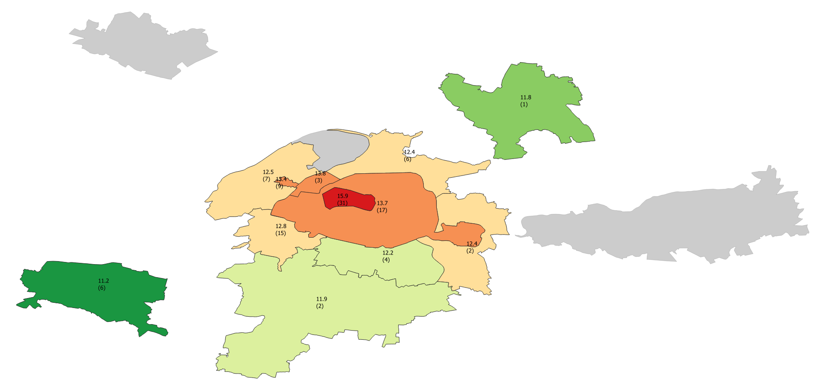
Moyenne de la note de la qualité de la localisation (/20) dans la metropole parisienne
(nb. d’observations)
Basemap : Immostat’s submarkets
Notes:
Le gradient est toujours négatif,
Ça décroit beaucoup plus vite, la pente est beaucoup plus forte
Les deux c’est des gradient négatif mais le deuxième est bcp plus fort
Ce qui n’est pas du ressort de la localisation pourrait être du ressort

Slide 14
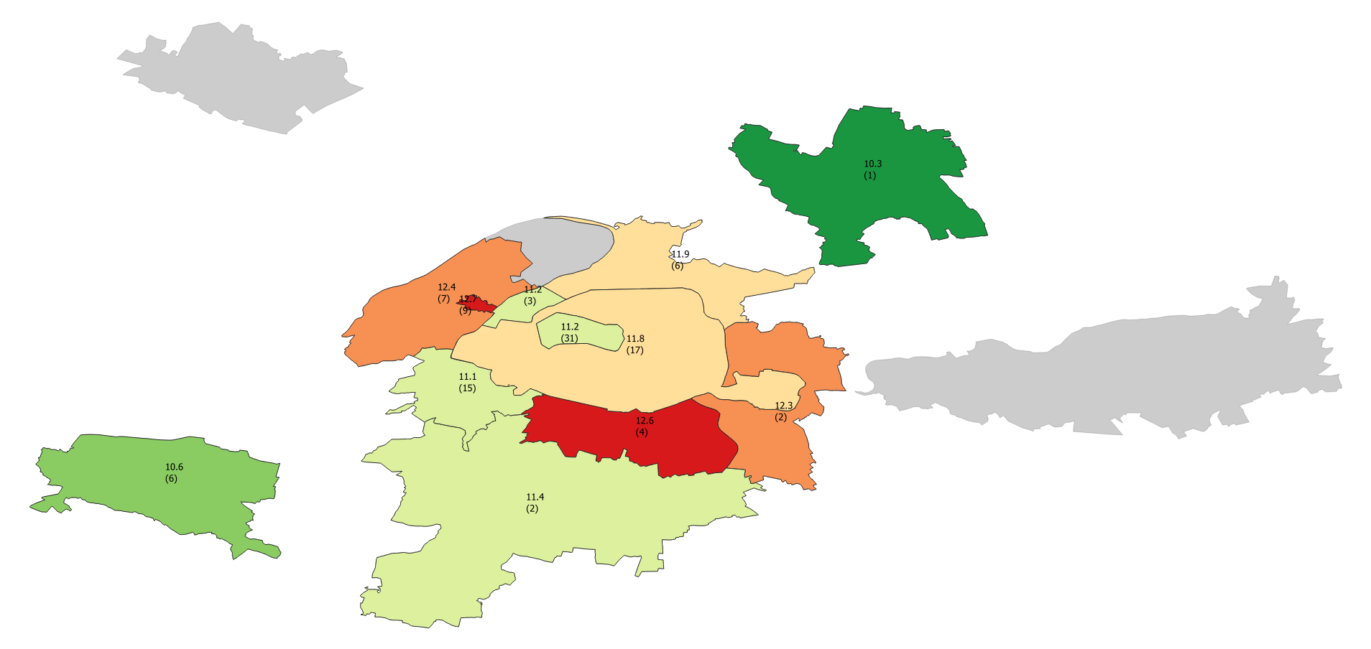
Moyenne de la note de la qualité des immeubles (/20) dans la metropole parisienne
(nb. d’observations)
Basemap : Immostat’s submarkets
Notes:
On the other hand, when we are interested in the notes of the buildings.
We find that an opposite effect.
It is the buildings on the outskirts that get the highest building quality ratings.
We could explain this by the quality of the urban fabric itself.
Indeed, the city centers are generally older than the periphery.
On the periphery there are new development projects.
And so new buildings.

Slide 15
Effets de la distance au QCA et comparaison entre la qualité perçue et les mesures financières
Notes:
Approfondissement
Pour approfondir les premiers résultats
Nous allons étudier les intéraction entre qualité et mesures financiers entre la distance , l’hypothèse monocentrique
Se raccrocher au fil rouge, toujours le rappeler

Slide 16
Effet de la distance au QCA sur :
la qualité globale et ses dimensions
 | Coefficient | P-value | Gradient for 1 km
Qualité globale - /1000pts
Constante | 673,587 | 0 | - 6,23 pts / 1000
Distance au QCA | -6,235 | 0
 | Adjusted R²: 0,291 | Fisher test : 0,000
Qualité des espaces de travail - /20pts
Constante | 12,737 | 0 | -0,08 pts / 20
Distance au QCA | -0,076 | 0,033
 | Adjusted R² : 0,035 | Fisher test : 0,033
Qualité de la structure batie - /20pts
Constante | 12,018 | 0 | 0 pts / 20
Distance au QCA | -0,024 | 0,41
 | Adjusted R² : -0,003 | Fisher test : 0,410
Qualité de la localisation - /20pts
Constante | 15,061 | 0 | - 0,23 pts/20
Distance au QCA | -0,233 | 0
 | Adjusted R² : 0,504 | Fisher test : 0,000
La qualité de la localisation semble monocentrique quand la qualité de l’immeubles ne le serait pas.
Les régressions suivantes corroborent cette hypothèse.
Cette situation est le résultat de la combinaison non-monocentrique de la qualité de l’immeubles.
Notes:
-6,23 c’est pas beaucoup
C’est un gradient négatif, mais faible.
En 10km on perd 60pts /1000.
Ce qui vient confirmer la première observation
Et structure bâtie = non significatif

Slide 17
Effet de la distance au QCA sur :
les mesures financières, à dires d’experts
 | Coefficient | P-value | Gradient
Ln(Prix m²) (101 observations)
Gradient
Constante | 9,351 | 0 | Estimated capital value at d = 0 (€/sqm) | 11 510 €
Distance au QCA | -0,095 | 0 | Gradient for 1Km | -9,06%
 | Adjusted R²: 0,616 | Fisher test: 0,000
Ln(VLM m²) (103 observations)
Constante | 6,332 | 0 | Estimated rental market value at d = 0 (€/sqm/y) | 562 €
Distance au QCA | -0,065 | 0 | Gradient for 1Km | -6,50%
 | Adjusted R²: 0,697 | Fisher test: 0,000
Rendement (80 observations)
Constante | 4,91 | 0 | Estimated Yield at d = 0 | 4,91%
Distance au QCA | 0,20 | 0 | Gradient for 1Km | 0,20%
 | Adjusted R²: 0,248 | Fisher test: 0,000
Valeurs à dire d’experts :
Prix = prix estimé /m²
VLM = loyers
Rendement = VLM / Prix
Plus on s’éloigne du centre de la métropole et plus les valeurs financières décroissent (tous les 1km le prix de l’immeuble chute de 9,06% ou son loyer chute de 6,5%)
De même le taux de rendement augmente (car le risque associé à l’immeuble est plus important).
Notes:
Jouer le contraste
Mais par contre chez les experts financiers gradient fort.
Les gradients sont beaucoup plus fort
Les experts sont une perception clairement monocentrique
Si question sur les constante = spec econométriques

Slide 18
 | Coefficient |  |  | P-value | Gradient 1km |  | Coefficient | P-value | Gradient 1km
Qualité des espaces de travail |  |  |  |  |  | Qualité de la structure batie
Efficacité des espaces de travail (/20) |  |  |  |  |  | Aspect esthétique (/20)
Constante | 14,163 |  |  | 0 | + 0,17 pts | Constante | 11,708 | 0 | - 0,15 pts
Distance au QCA | 0,174 |  |  | 0,003 |  | Distance au QCA | -0,148 | 0,003
Adjusted R²: 0,076 / Fisher test: 0,003 |  |  |  |  |  | Adjusted R²: 0,074 / Fisher test: 0,003
Bien être dans l'immeuble (/20) |  |  |  |  |  | Durabilité (/20)
Constante | 10,47 |  |  | 0 | 0 pts | Constante | 11,26 | 0 | 0 pts
Distance au QCA | -0,18 |  |  | 0,758 |  | Distance au QCA | 0,069 | 0,134
Adjusted R²: -0,009 / Fisher test: 0,758 |  |  |  |  |  | Adjusted R²: 0,012 / Fisher test: 0,134
Qualité de la connectivité (/20) |  |  |  |  |  | Qualité de la consommation (/20)
Constante | 11,705 |  |  | 0 | -0,46 pts | Constante | 9,76 | 0 | 0 pts
Distance au QCA | -0,406 |  |  | 0 |  | Distance au QCA | -0,002 | 0,982
Adjusted R²: 0,182 / Fisher test: 0,000 |  |  |  |  |  | Adjusted R²: -0,01 / Fisher test: 0,982
Qualité des services de l'immeuble (/20) |  |  |  |  |  | Prévention des risques (/20)
Constante | 9,012 | 9,012 | 0 |  | 0 pts | Constante | 9,678 | 0 | 0 pts
Distance au QCA | -0,99 | -0,99 | 0,259 |  |  | Distance au QCA | -0,55 | 0,163
Adjusted R²: 0,003 / Fisher test: 0,259 |  |  |  |  |  | Adjusted R²: 0,009 / Fisher test: 0,163
Qualité de la localisation
Accessibilité de l'immeuble (/20) |  |  |  |  |  | Qualité du quartier (/20)
Constante | 15,322 |  |  | 0 | - 0,33 pts | Constant | 12,156 | 0 | - 0,46 pts
Distance au QCA | -0,334 |  |  | 0 |  | Distance au QCA | -0,458 | 0
Adjusted R²: 0,489 / Fisher test: 0,000 |  |  |  |  |  | Adjusted R²: 0,397 / Fisher test: 0,000
Qualité de l'environnement immédiat (/20)
Constante | 14,802 | 0 | 0 pts
Distance au QCA | -0,007 | 0,811
Adjusted R²: -0,009 / Fisher test: 0,811
Effets de la distance au QCA sur les niveaux inférieurs de la qualité perçue
Notes /20
Impacte positivement
Impacte négativement
N’est pas significatif = la distance centre n’impacte pas la note
Sur les 11 sous-dimensions, il y en a une majorité qui ne sont pas monocentriques décroissantes
Notes:
Toujours revenir à l’hypothèse géographique
Simplifier au max
Nommer les dimensions qui sont monocentriques
Celles qui sont monocentriques inversées
La distance au centre n’explique pas la qualité

Slide 19
Les mesures financières captent-elles la qualité ?
 | Prix /m² |  | VLM /m² |  | Rendement
 | (101 obs) |  | (103 obs) |  | (101 obs)
 | Coefficient | P-value | Coefficient | P-value | Coefficient | P-value
Variable indépendantes = qualité globale (/1000)
Constante | -18212,196 | 0 | -725,297 | 0 | 14,52% | 0
Score de qualité (/1000) | 41,213 | 0 | 1,797 | 0 | -0,013 | 0
Adjusted R² | 0,313 |  | 0,483 |  | 0,129
Variables indépendantes = dimensions de la qualité (/20)
Constante | -20649,116 | 0 | -867,32 | 0 | 14,95% | 0
Qualité de l’espace de travail | 568,878 | 0,009 | 14,571 | 0,016 | -0,0255 | 0,068
Qualité de la structure batie | -200,133 | 0,436 | 9,574 | 0,19 | 0,132 | 0,43
Qualité de la localisation | 1755,576 | 0 | 72,397 | 0 | -0,536 | 0
Adjusted R² | 0,545 |  | 0,722 |  | 0,21
Variables indépendantes = sous dimensions de la qualité (/20)
Constante | -12093,212 | 0,001 | -389,394 | 0 | 14,29 | 0
Efficacité des espaces de travail (/20) | -194,62 | 0,103 | -1,331 | 0,686 | 0,079 | 0,289
Bien être dans l'immeuble (/20) | 388,1 | 0,005 | 4,634 | 0,218 | -0,28 | 0,001
Qualité de la connectivité (/20) | 157,663 | 0,017 | 3,015 | 0,098 | -0,083 | 0,045
Qualité des services de l'immeuble (/20) | 54,988 | 0,487 | 2,061 | 0,353 | 0,044 | 0,379
Aspect esthétique (/20) | 51,528 | 0,704 | 9,258 | 0,017 | 0,009 | 0,921
Durabilité (/20) | 94,747 | 0,532 | 4,199 | 0,312 | -0,06 | 0,531
Qualité de la consommation (/20) | -197,47 | 0,041 | -1,963 | 0,465 | 0,091 | 0,131
Prévention des risques (/20) | 34,703 | 0,839 | 4,587 | 0,328 | 0,046 | 0,666
Accessibilité de l'immeuble (/20) | 766,875 | 0 | 22,639 | 0 | -0,403 | 0
Qualité de l'environnement immédiat (/20) | 275,045 | 0,123 | 4,781 | 0,338 | -0,113 | 0,311
Qualité du quartier (/20) | 286,1 | 0,006 | 19,69 | 0 | 0,022 | 0,734
Adjusted R² | 0,592 |  | 0,756 |  | 0,337
La qualité globale d’un immeubles explique partiellement le prix,
Seule la localisation est fortement significative et impacte le prix,
Sur les 33 sous-dimensions testées, il n’y en a que 12 qui arrivent à être explicatives. 21/33 facteurs de qualité qui ne sont pas pris en compte dans les prix/loyers et rendements.
N’est pas significatif = n’est pas pris en compte dans la qualité.
Notes:
Bien articuler le fil rouge 14 – 15 – 16 17
Simplifier le texte et augmenter la taille du texte
R² = pouvoir explicatif du modèle
Le violet = quand c’est pas significatif = pas pris en compte
Ajouter un slide de conclusion qui récapitule les 4 points principaux

Slide 20
Conclusions
La qualité globale des immeubles ne décroit que faiblement en fonction de la distance au centre – la distance au centre explique mal la qualité globale,
La qualité de la localisation décroit plus fortement – l’hypothèse monocentrique est valide,
Les mesures financières décroissent par contre très fortement plus on s’éloigne du centre – les évaluateurs valorisent les immeubles selon une représentation monocentrique,
Les mesures de qualité n’expliquent que partiellement les mesures financières.

